Slide 1

Kognitive Aktivierung – Option 1
Anforderungen fokussieren
…um sich auf Wesentliches zu beschränken

Slide 2
DigitUS-Projekt
Lizenzhinweis
Dieser Foliensatz „Kognitive Aktivierung – Option 1: Anforderungen fokussieren um sich auf das Wesentliche zu beschränken“ wurde im Rahmen des Projekts DigitUS von Stefan Ufer, Timo Kosiol, Matthias Mohr und Christian Lindermayer und erstellt und ist als CC-BY-SA4.0 lizensiert.
Einen Überblick über alle Materialien im DigitUS-Projekt findet sich im Einführungskapitel.
Eine ausführliche Darstellung der Inhalte der Präsentation findet sich in der Handreichung für Mathematik-Lehrkräfte.

Slide 3
Anforderungen fokussieren
Jordan et al., 2008; Schnotz & Kürschner, 2007
Hintergrund
Aufgaben, die tiefe Verarbeitung anregen sollen, sind häufig anspruchsvoll.
  Besonders für Lernende mit weniger günstigen Lernvoraussetzungen
  (z.B. Vorwissen, Selbstkonzept).
Anforderungen in der realen Unterrichtspraxis
  Insgesamt geringe Umsetzung „tiefer Verarbeitung“, häufig Vereinfachung von Anforderungen im Unterrichtsgespräch.
  Mögliche Ursache:
  Vermutete oder reale Überforderung
  der Lernenden bei komplexeren Anforderungen?
  Oder ist es eine Sache der Dosierung?
Aus der Instruktionsforschung
  Forschungsstand legt eine U-förmige Verbindung
  zwischen Umfang der lernförderlichen Anforderungen
  und dem Lernzuwachs nahe.
  Irrelevante Anforderungen reduzieren
  den Lernzuwachs zusätzlich.
Lernzuwachs
bei nur lernförderlichen Anforderungen
Reduzierter optimaler Lernerfolg
bei irrelevanten Anforderungen
bei auch irrelevanten Anforderungen
zu wenig lernförderliche
Anforderungen
--> Unterforderung
zu viel lernförderliche
Anforderungen
--> Überforderung
Gesamtanforderung

Slide 4
Anforderungen fokussieren
Grundidee
Notwendige Balance:
  Zu hohe Anforderungen führen zu Überforderung und behindern Lernprozesse.
  Zu niedrige Anforderungen sind nicht wirksam für verständnisvolles Lernen.
  Welche Anforderungen der Aufgaben sind wirklich für das Lernen notwendig?
lernrelevante Anforderungen
nicht direkt relevante Anforderungen
Welche Denk- und Problemlöseprozesse sind notwendig,
damit die Lernenden in Bezug auf das Lernziel Fortschritte machen?
Welche Denk- und Problemlöseprozesse erfordert die Aufgabe,
die nicht zwingend für den Lernfortschritt nötig sind
und diesen ggf. sogar behindern?
z.B.
Begründen, Explorieren, Beschreiben, Zusammenhänge erkennen, (aktiv) nachvollziehen,…
z.B.
ein komplexes, zu lernendes Verfahren selbst (er-)finden

Slide 5
Anforderungen fokussieren
Grundidee
Was lernrelevant ist, hängt vom Lernziel ab.
  z.B. “lineare Gleichungen lösen“
Lernziel
lernförderlich
nicht direkt relevant
Das Verfahren effizient durchführen können.
Schritte selbst durchführen;
Ergebnis kontrollieren;
ggf. Vorgehensweisen vergleichen;
verschiedene Fälle für die Lösungsmenge betrachten.
Schritte selbst entdecken;
Schritte oder Verfahren begründen.
Erklären können, warum das Verfahren funktioniert.
Schritte oder Verfahren begründen;
eigene Begründung schreiben und prüfen.
Schritte selbst entdecken;
Schritte selbst durchführen.
(Anderen) Erklären können, wie das Verfahren funktioniert.
Eigene Beschreibung verfassen; fremde Beschreibungen bewerten.
Schritte oder Verfahren begründen.
Unbekannte Probleme (ganz allgemein) mathematisch selbständig bearbeiten und lösen.
Ein mögliches Vorgehen selbst entdecken.
Gleiches Verfahren mehrfach durchführen.
Schritte oder Verfahren begründen.
Vertieftes Wissen über Äquivalenzumformungen oder andere grundlegende Konzepte.
Ein mögliches Vorgehen selbst entdecken.
Schritte oder Verfahren begründen.
Gleiches Verfahren mehrfach durchführen.

Slide 6
Anforderungen fokussieren
Kapur, 2016; Leisen, 2013; Lipowksy et al., 2015;
Ufer, Heinze & Lipowsky, 2015
Exemplarische wirksame Ansätze
Verfahren lernen: Lösungsbeispiele statt selbst lösen
  Lernende analysieren Musterlösungen anhand gezielter Fragen,…
  …anstatt ohne ausreichendes Vorwissen zu versuchen „das Rad selbst zu erfinden“.
Sprachunterstützung: Lernen mit eigenen und fremden Texten
  Unterstützung beim selbständigen Formulieren durch sprachliche Hilfen.
  Schwierige Textmerkmale (Wörter, Satzkonstruktionen) in Texten vermeiden oder thematisieren.
Wünschenswerte Erschwernisse: Herausforderungen gezielt einsetzen
  Aufgaben, die problemlösendes Arbeiten an den zentralen Ideen herausfordern.
  z.B. Aufmerksamkeit auf zentrale Probleme lenken durch „productive failure“:
  Nicht-perfekte Ansätze der Lernenden in Bezug auf eine Leitfrage als Ausgangspunkt für systematische Betrachtung.

Slide 7
Anforderungen fokussieren
Kriterien – Anforderungen zu fokussieren beinhaltet…
Nicht direkt relevante Anforderungen zu reduzieren
  Welche Informationen sollen die SchülerInnen selbst generieren?
  Inwiefern ist es wichtiger ggf. vorgegebene Informationen zu analysieren (z.B. Erklärungen, Lösungsbeispiele)?
  Ist es z.B. sinnvoll technische Tätigkeiten (konkretes Rechnen) zu entlasten?
Anforderungen auf die zentralen Inhalte ausrichten
  Aktivitäten der Lernenden auf das fokussieren, was gerade gelernt oder vertieft werden soll.
  z.B. Selbsterklärungen und Verständnisfragen zu vorgegebenen Informationen.
  z.B. Explorieren und Analysieren von Zusammenhängen.
Anforderungen fokussieren bedeutet z.B. nicht
  Tiefe Verarbeitung durch oberflächlich lösbare Aufgaben zu verhindern.
  Überhaupt keine technischen Fertigkeiten mehr zu automatisieren.
  Den Lernenden „die Arbeit abzunehmen“.

Slide 8

Anforderungen fokussieren
Chi, 2000; Fauth & Leuders, 2018;
Rittle-Johnson et al., 2017;
Wecker, Ufer & Mahl, 2016
Zum Material
Didaktische Erläuterungen
Beispiel – Lösungsbeispiele analysieren – Prozentrechnung
Ziel:
Sachaufgaben zur Prozentrechnung lösen
Prozessmodell:
Mögliches Vorgehen
„vom Vormachen
zum Selbermachen“
Anforderungen fokussieren
Anfangs kein eigenständiges Lösen von Sachaufgaben,…
…sondern…
…aktives Nachvollziehen eines möglichen Vorgehens anhand von Beispielen,…
…dann zunehmend eigenständiges Lösen.

Slide 9
Anforderungen fokussieren
Fauth & Leuders, 2018;
Wecker, Ufer & Mahl, 2016
Zum Material
Didaktische Erläuterungen
Beispiel – Lösungsbeispiele analysieren – Prozentrechnung
Ziel:
Sachaufgaben zur Prozentrechnung lösen
Selbsterklärung: Aktive Verarbeitung
trotz vorgegebener Lösung
„vom Vormachen
zum Selbermachen“
Wieso steht die „3“ hier
auf beiden Seiten?
Warum ist das die richtige Lösung der Aufgabe?
Worauf muss man achten, wenn man sich diesen „Zwischenwert“ überlegt?
Anforderungen fokussieren
Anfangs kein eigenständiges Lösen von Sachaufgaben,…
…sondern…
…aktives Nachvollziehen eines möglichen Vorgehens anhand von Beispielen,…
…dann zunehmend eigenständiges Lösen.
Warum ist es wichtig, sich diese beiden Zahlen zu überlegen?
Was wäre ein sinnvoller nächster Schritt?
ggf. sprachliche Unterstützung
(Satzanfänge, Wortspeicher,…)

Slide 10



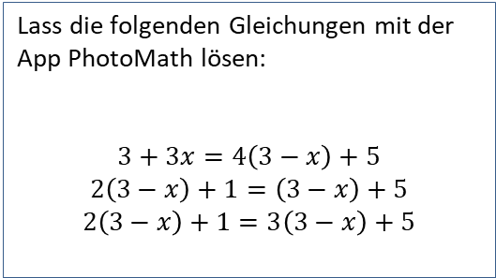
Anforderungen fokussieren
App PhotoMath: https://photomath.com/de
Didaktische Erläuterungen
Beispiel – Strategien diskutieren – lineare Gleichungen
Ziel:
Lösungswege vergleichen
Auftrag:
Lösungswege analysieren
Lösungswege
Mehr oder weniger geschicktes Vorgehen beim Lösen von linearen Gleichungen diskutieren.
Lass die folgenden Gleichungen mit der App PhotoMath lösen:
$$3+3x=4\left(3−x\right)+5$$
$$2\left(3−x\right)+1=\left(3−x\right)+5$$
$$2\left(3−x\right)+1=3\left(3−x\right)+5$$
Lösungsschritte
Entferne Klammern
Schreibe neu
Berechne
Bewege Terme
Anforderungen fokussieren
Nutzen von Strategien aus einer App…
…um eigenständiges Lösen (hier) zunächst zu vermeiden…
…und den Fokus auf die Analyse der Lösungswege zu legen….
…und eine Bandbreite von Strategien ansprechen zu können.
Prompts zur tiefen Verarbeitung
Betrachte jeden Lösungsweg einzeln, Schritt für Schritt:
Was wird hier gemacht?
Warum ist das richtig?
Ist es sinnvoll so vorzugehen?
Wäre die Lösung anders vielleicht einfacher?
Lösungsschritte
Bewege Terme
Faktorisiere den Ausdruck
Berechne

Slide 11



Anforderungen fokussieren
App PhotoMath: https://photomath.com/de
Beispiel – Strategien diskutieren – lineare Gleichungen
Ergänzung: Vollständige Lösungswege der App für die drei Gleichungen
Lösungsschritte
$$3x+3=4\left(3−x\right)+5$$
Entferne Klammern
$$3x+3=12−4x+5$$
Berechne
$$3x+3=17−4x$$
Bewege Terme
$$3x+4x=17−3$$
Fasse die Terme mit gleichen Variablen mit Hilfe von Addition oder Subtraktion zusammen
$$7x=14$$
Dividiere beide Seiten
Lösung
$$x=2$$
Lösungsschritte
$$2(3−x)+1=\left(3−x\right)+5$$
Entferne Klammern
Schreibe neu
$$6−2x+1=3−x+5$$
Berechne
$$7−2x=8−x$$
Bewege Terme
$$−2x+x=8−7$$
Fasse die Terme mit gleichen Variablen mit Hilfe von Addition oder Subtraktion zusammen
Berechne
$$−x=1$$
Ändere die Vorzeichen
Lösung
$$x=−1$$
Lösungsschritte
$$2(3−x)+1=3\left(3−x\right)+5$$
Bewege Terme
$$2\left(3−x\right)−3\left(3−x\right)=5−1$$
Faktorisiere den Ausdruck
$$(2−3)(3−x)=5−1$$
Berechne
$$−1(3−x)=5−1$$
Multipliziere beide Seiten
$$3−x=−5+1$$
Berechne
$$3−x=−4$$
Bringe die Konstante nach rechts
$$−x=−4−3$$
Berechne
$$−x=−7$$
Ändere die Vorzeichen
Lösung
$$x=7$$

Slide 12
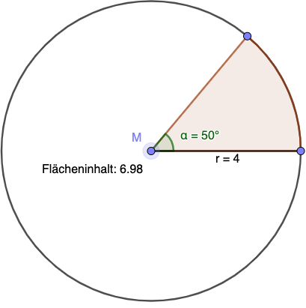
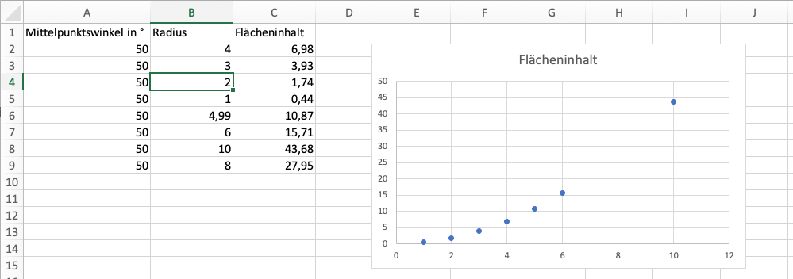
Anforderungen fokussieren
Zum Material
Didaktische Erläuterungen
Beispiel Zusammenhänge erkunden – Flächeninhalt Kreissektor
Angepasst nach: Kopf oder Zahl 8, S. 81
App GeoGebra: https://www.geogebra.org/
Thema: Flächeninhaltsformel
zum Kreissektor
Beispiel: Wenn der Mittelpunktswinkel α vergrößert wird und der Radius r gleich bleibt, dann vergrößert sich der Flächeninhalt des Kreissektors.
Formuliere selbst Zusammenhänge!
Wenn …, dann … sich der Flächeninhalt des Kreissektors.
Arbeitsauftrag
Ziel:
Zusammenhänge zwischen Radius, Mittelpunktswinkel und Flächeninhalt analysieren.
Anforderungen fokussieren
z.B. durch
Sprachunterstützung…
…um von sprachlichen Anforderungen zu entlasten.
Wenn
, dann
wird
und
vergrößert
verkleinert
Einsatz eines DGS…
…um Lernende vom technischen Rechnen zu entlasten…
…und den Fokus auf die Analyse des Zusammenhangs zu fokussieren.
Einsatz einer Tabellenkalkulation…
…um die Beispiele zu sammeln und die Ergebnisse als Diagramm darzustellen.
verdoppelt
verdreifacht
ver…facht
halbiert
gedrittelt
ge…telt
gleich bleibt
der Radius r
der Winkel α
sich der Flächeninhalt.

Slide 13
Anforderungen fokussieren
Einordnung
Worauf will ich die Lernaktivitäten
eigentlich fokussieren?
Welche Anforderungen an die Lernenden sind an dieser Stelle des Unterrichts wichtig?
Worauf will ich die Lernaktivitäten
eigentlich fokussieren?
Ausgangslage
Material & Idee
Planung der Umsetzung
Voraus-setzungen
der SuS
Aufträge
Prozess-
unter-stützung
angestrebte
Lern-aktivitäten
Einbettung
im Unterricht
Diskussion von Lösungen
Ziele
für die
Aktivität
Tools & Medien
Lösungen beobachten
Wie gut ist für die Lernenden erkennbar worum es geht?
Wie kann ich die Lernenden ggf. bei Bedarf fokussieren bzw. entlasten?
Können digitale Medien dazu beitragen irrelevante Anforderungen zu reduzieren?

Slide 14

Anforderungen fokussieren
Anwendung
    Analysieren Sie eines der Beispiele.
    Was ist jeweils das Ziel?
    Was sind lernförderliche Anforderungen bei einer möglichen Erarbeitung?
    Was wären nicht direkt relevante Anforderungen bei einer möglichen Erarbeitung?
    Wie werden Anforderungen hier fokussiert?
    Welche Aspekte werden für die Arbeit der Lernenden in den Vordergrund gestellt?
    Welche Anforderungen werden gezielt reduziert?
    Wie wird das erreicht?
    Wo könnte optimiert werden?
    Wie könnte das Ziel anders, und dennoch mit realistischen Anforderungen angegangen werden?
    Wo würde sich ggf. auch eine Differenzierung anbieten?
    Notieren Sie konkrete Verbesserungsmöglichkeiten!
Anwendung
Nutzen Sie gerne die verlinkte Vorlage.

Slide 15
Anforderungen fokussieren
Potential digitaler Medien
    Analysieren Sie eines der Beispiele.
    Digitale Medien und Fokussieren von Anforderungen.
    Wie tragen digitale Medien hier dazu bei, die Anforderungen auf relevante Aspekte zu fokussieren?
    Inwiefern ließe sich das auch ohne digitale Medien umsetzen?
    Gibt es Verbesserungsmöglichkeiten für den Einsatz digitaler Medien?
Auftrag
Nutzen Sie gerne die verlinkte Vorlage.

Slide 16
Quellen und Literaturverzeichnis
Literatur
Fauth, B., & Leuders, T. (2018). Kognitive Aktivierung im Unterricht. Stuttgart: Landesinstitut für Schulentwicklung (LS).
Jordan, A., Krauss, S., Löwen, K., Blum, W., Neubrand, M., Brunner, M., ... & Baumert, J. (2008). Aufgaben im COACTIV-Projekt: Zeugnisse des kognitiven Aktivierungspotentials im deutschen Mathematikunterricht. Journal für Mathematik-Didaktik 29(2), 83-107.
Kapur, M. (2016). Examining productive failure, productive success, unproductive failure, and unproductive success in learning. Educational Psychologist, 51(2), 289-299.
Leisen, J. (2013). Handbuch Sprachförderung im Fach. Sprachsensibler Fachunterricht in der Praxis. Grundlagenteil/Praxismaterialien Stuttgart Klett.
Lipowsky, F., Richter, T., Borromeo-Ferri, R., Ebersbach, M., & Hänze, M. (2015). Wünschenswerte Erschwernisse beim Lernen. Schulpädagogik heute 6(11).
Schnotz, W., & Kürschner, C. (2007). A reconsideration of cognitive load theory. Educational psychology review, 19(4), 469-508.
Ufer, S., Heinze, A. & Lipowsky, F. (2015). Unterrichtsmethoden und Instruktionsstrategien. In: Bruder R., Hefendehl-Hebeker L., Schmidt-Thieme B., Weigand HG. (eds) Handbuch der Mathematikdidaktik. Springer Spektrum, Berlin, Heidelberg.
Wecker, C., Ufer, S., Mahl, C. (2016). Vom Vormachen zum Selbermachen: Fading von Lösungsschritten bei der Demonstration von Strategien im Mathematikunterricht. Unterrichtswissenschaft: Zeitschrift für Lernforschung, 44, 442-457.

Slide 17
Quellen und Literaturverzeichnis
Bilder
Titelbild: Bild von Free-Photos auf Pixabay: https://pixabay.com/images/id-1209823/
Folien 13-14: Bild von Free-Photos auf Pixabay: https://pixabay.com/images/id-918449/

